Slide 1
第１回 セルフケア健康教室 「セルフケアを行う 基本的考え方」
なんば鍼灸院整骨院
院長 南波利宗

Slide 2
セルフケアについて
自分で自分の健康を
管理すること
自宅灸、ヨーガ、ストレッチ、アロマ、マッサージ、食事療法、森林浴、山登り、日光浴、その他多数
その前に・・・
方法論はたくさんありますが・・・

Slide 3
不調が起きた時・・・

Slide 7
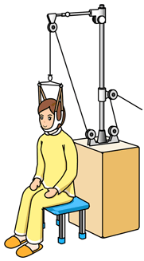

Slide 8
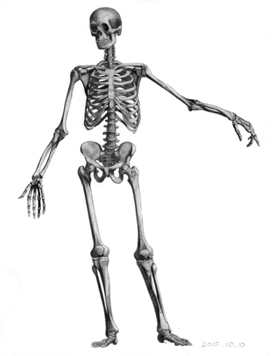

Slide 9
痛みを起こす原因
自律神経
筋肉
骨格
皮膚
心
脳

Slide 10
自律神経について
自律神経＝無意識に行う身体の機能をコントロールする神経
例：消化、吸収、排泄、免疫、発熱
※身体の「働き」全てに関係する

Slide 11
自律神経の特徴
自律神経の働きには限界がある！
働き過ぎた時には、身体に警告の信号を出してくれる
例：痛み、痺れ、熱い、冷たい
働き過ぎた時には、他の働きを休憩させる
例：食べ過ぎると眠くなる・だるくなる

Slide 12
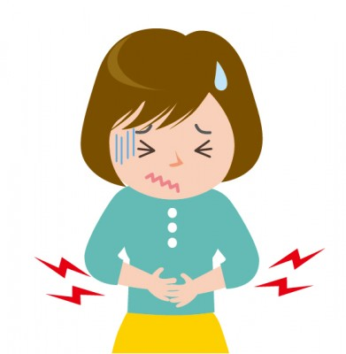
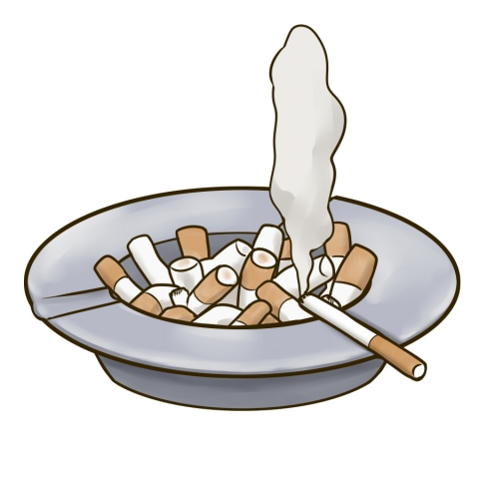
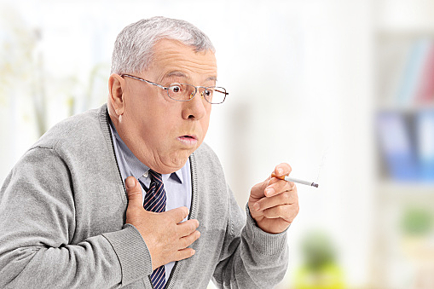
自律神経→痛み

Slide 13
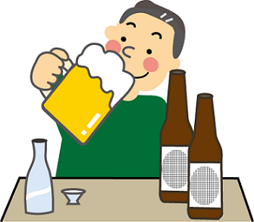
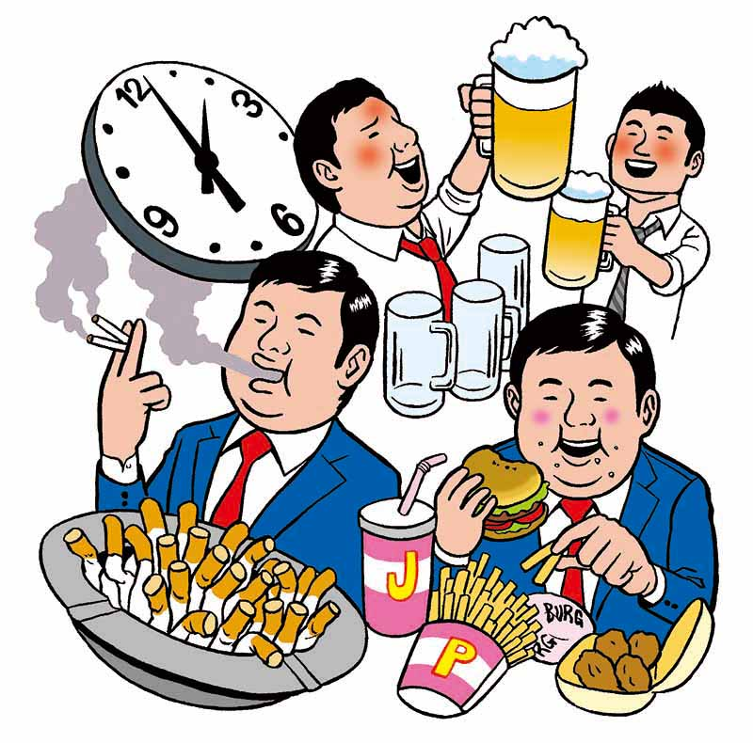
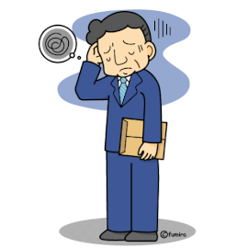
自律神経使い過ぎ↓
他の機能をお休み

Slide 14
自律神経と感覚神経
どの自律神経を使い過ぎると
どこに痛み、痺れ等を出すかが決まっている
例
消化、糖代謝→膝、腰、左肩
水分代謝→腰、臀部、脚
肝臓機能→右肩周り

Slide 15
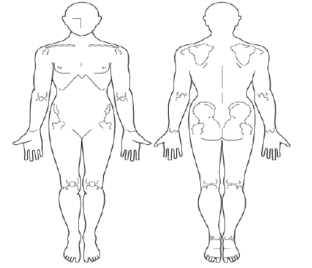
胃
肝臓
心臓
腎臓
ホルモン
膵臓

Slide 17
自律神経を働かせすぎると
痛みを起こす！！
防衛本能

Slide 18
症状が出るかどうか
自分の機能≧必要な機能
の場合、症状は出ない
日常生活
治療
ＶＳ
１００
セルフケア
１００
自分の機能
必要な機能

Slide 19
夏の過ごし方
知るべきこと
水分について
お風呂について
睡眠について
食事について
※夏こそ冷える！

Slide 20
水分
適量
0.8～1.5Ｌ(体質による影響大)
水分量 対 小便回数の関係
成人：１日４,５回、夜間０回が正常
老人：１日６,７回、夜間１回程度が正常
※夏こそ冷える！
冷たい飲み物＝内臓の冷え 機能↓ ↓
体温調節： 飲む＜皮膚に水をつける

Slide 21
入浴方法
熱いお湯＝夜は✖
ぬるいお湯＝朝は✖
※夏こそ冷える！
シャワー＝表面のみ温める
毛穴開いた状態で冷気＝冷えが深くまで入り込む
ぬるめ（体温＋３度設定）、半身浴、風呂上りに冷たいタオルで体をふく

Slide 22
睡眠
睡眠の・・・
時間＜時間帯
適切な睡眠時間帯
２２：００～４：００
夏＝日中暑い＝心臓の負担↑ ↑
昼寝（３０分～１時間）が理想

Slide 23
食事
消化力のリズム
※食事内容≦食事の時間帯、噛む回数
※夏は体温調節機能↑ ↑ 消化機能↓ ↓
６時
９時
１２時
１５時
２１時

Slide 24
食事②
消化機能は午後９時に休止
＝食事は午後７時までに
※夜食(午後７時以降に食事を取る)
間食≠スイーツ
間食＝３食で補えない時に食べる必要がある
例)子供：胃袋が小さく、１食あたりが少量
胃弱：１回量を減らさないと消化しきれない

Slide 25
危険な情報
体質を知る！
世の中には情報が多すぎる！
水は２Ｌ以上飲んだ方が良い！
朝ご飯は抜いた方が良い！
１日１食が健康！
風邪を引いたらお風呂で温まる方が良い！
負担がかかる日常生活を知る！
出来る事から実践する！

Slide 26
なぜセルフケア？
病院はいつまで受診できるか？
国民皆保険制度の問題

Slide 27
医療費（例え）
日本（国民皆保険制度）で盲腸になったら
手術＋入院で
約7～12万円
しかも・・・高額療養費制度により
月約8万までの支払いでＯＫ(収入による)
アメリカ(国民皆保険制度なし)の場合
約240万円

Slide 28
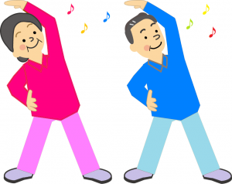
セルフケア
①病気にならないために！
②病気になっても
不調なく過ごすために！

Slide 29
症状が出るかどうか
自分の機能≧必要な機能
の場合、症状は出ない
日常生活
治療
ＶＳ
１００
セルフケア
１００
自分の機能
必要な機能

Slide 30
症状が出るかどうか
自分の機能が低下し、賄い切れない時
＝病気
日常生活
薬
運動治療
ＶＳ
８０
セルフケア
１００
自分の機能
必要な機能

Slide 31
当院の理念
一時的な症状の緩和を目的とせず、不調を起こす根本原因を解決する （治療＋健康指導）
自分自身で健康を維持できるようにサポートする （治療＋健康指導）
自分自身で健康を維持出来るようになったら治療を卒業し、セルフケアで悪くしないようにサポートする （健康指導）

Slide 32
セルフケアをどのように使うか
健康レベルに応じてセルフケアの比重が変ってくる！
健康レベル
上
セルフケアのみ
メンテナンス
中
治療＜セルフケア
下
治療＞セルフケア

Slide 33
当院からのお願い
浜田山周辺に住む方々の健康レベルを底上げするために
健康をあきらめている方の健康を底上げするために
周りに困っている方がいましたら、ご紹介をお願い致します
講演会の依頼をお願い致します
学校・職場・地域のコミュニティ 等

Slide 34
セルフケアまとめ
まずは日常生活を見直すことが効率的
→その後に方法論
日常生活を全て理想的に行う
→負担のかかる生活を知った上でマネジメントする

Slide 35
質疑応答
伝えたい事が多すぎて・・・
時間が限られるので・・・

Slide 36
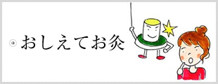
次回予告
９月３日（土）
１５：００～１６：００
場所：なんば鍼灸院整骨院
先着８名様
料金 ２０００円
５００円引き券
ＶＩＰ券（無料）

